Slide 1
Volební inženýrství v postkomunistických zemích
Předmět POL276
Volební inženýrství

Slide 2
Úvodní poznámka
V současnosti je (minimálně dle některých autorů) sporné mluvit o postkomunistických zemích jako o něčem specifickém, resp. stále používat toto označení pro skupinu zemí, v nichž na přelomu 80. a 90. let padla komunistická diktatura. Prezentace nemíní jejich pohled ani potvrzovat, ani rozporovat, tj. termín postkomunistické země není užit pro zpochybnění tohoto názoru. Důvodem je, že mluvíme-li o volebních reformách v tomto regionu, nelze pomíjet období, v němž lze o postkomunistických zemích mluvit bez jakýchkoliv výhrad jako o postkomunistických, navíc tento termín je ve srovnání s alternativami stručnější a nevyžaduje další vysvětlování, které země jsou jím míněny.

Slide 3
Region s vysokým počtem volebních reforem
Žádná země dnes nepoužívá stejný volební systém jako v prvních (částečně) svobodných volbách (i v Bělorusku, kde se stále volí dvoukolovým většinovým systémem, se „alespoň“ měnily počty poslanců a podmínky pro platnost voleb)
Jen 11 z 20 zemí má v současné době parlament, který byl již popáté zvolen dle stejných pravidel (konalo se 8 – 13 parlamentních voleb), přičemž odhlížíme od změn ve financování stran či preferenčních hlasech
3 země mají nový volební systém, 5 používá současný volební systém méně než 10 let (pozn.: část z nich se ale vrátila k již dříve zavedenému systému)
    poznámka pro dokonalé detailisty – Bulharsko je jak zemí s pěti volbami bez změny pravidel, tak s poslední změnou před méně než 10 lety (v roce 2021 se totiž konaly parlamentní volby 3x)
Počet reforem postupně klesá

Slide 4
Příklady
Albánské volby v roce 2013 (osmé po prvních svobodných) byly první, které se konaly dle stejného volebního systému jako minulé
6 zemí má od roku 1990 zkušenosti s většinovým, smíšeným i poměrným volebním systémem (Albánie, Chorvatsko, Makedonie, Moldávie, Rusko a Ukrajina)

Slide 5
Trend volebních reforem v postkomunistických zemích
V polovině 90. let konstatován následující trend: (dvoukolový) většinový systém smíšený volební systém (listinný) poměrný volební systém změny pravidel v neprospěch malých stran (při zachování poměrného volebního systému)
Vysvětlení hledáno ve způsobu přechodu k demokracii (resp. v tom, zda měly při přijímání volebního zákona rozhodující vliv staré elity či opozice):
  dosavadní elity – většinový systém (země býv. SSSR)
  opozice – poměrný volební systém (ČSSR)
  vliv obou skupin – smíšený volební systém (Maďarsko)

Slide 6
Je stále platný?
Některé reformy je obtížné posoudit (Srbsko 2000)
Lze zpochybnit v roce 2001 (Polsko mění listinný poměrný volební systém ve prospěch malých stran)
Více příkladů po roce 2008:
  2008 – Rumunsko (pro dvoje volby) zavádí personalizovaný poměrný volební systém
  2009 – Bulharsko (pro jedny volby) použije navrstvující smíšený systém (ale s velmi malým podílem většinové složky)
  2012 a 2016 – Ukrajina a Rusko se vrátí k navrstvujícímu smíšenému systému
  2019 – Moldávie poprvé volí navrstvujícím smíšeným systémem

Slide 7
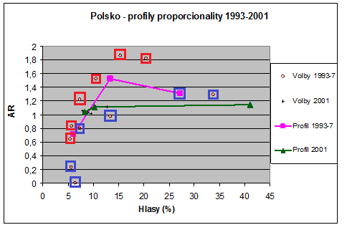
Příloha 2a

Slide 8
Většinový volební systém?
Prozatím nebyl nikde znovuzaveden
Má své příznivce
Nejblíže k němu mělo dvakrát Rumunsko
  2007 – 81,36 % hlasujících voličů podpořilo v referendu návrh prezidenta na zavedení dvoukolového většinového systému (při účasti 26,51 % referendum neplatné)
  2012 – v květnu prosadila vládní koalice zavedení FPTP (pro prosincové volby), v červnu změnu zhatil Ústavní soud

Slide 9
Vybrané menší reformy po roce 2000
Zrušení klausule pro menšinové strany v Srbsku
  Do parlamentu vstupuje řada stran s minimem mandátů, problém statutu menšinové strany (2012: Žádná z nabízených odpovědí - Nijedan od ponuđenih odgovora)
Klausule 3 % pro přístup ke kompenzačním mandátům v Bosně a Hercegovině
  Ve velmi poměrném systému (Sainte-Laguë, efekt malých obvodů redukován velkým podílem kompenzačních mandátů)
  Značně se snižuje počet výrazně nadreprezentovaných malých stran
„Specifická“ změna v přepočtu hlasů na mandáty v Moldávii (v letech 2010-2014)
  Viditelné zvýhodnění menších stran (mandáty jsou v prvním skrutiniu „virtuálně“ přiděleny i stranám, které nepřekročily klausuli; následně jsou tyto mandáty rozděleny paritně mezi parlamentní strany)

Slide 10
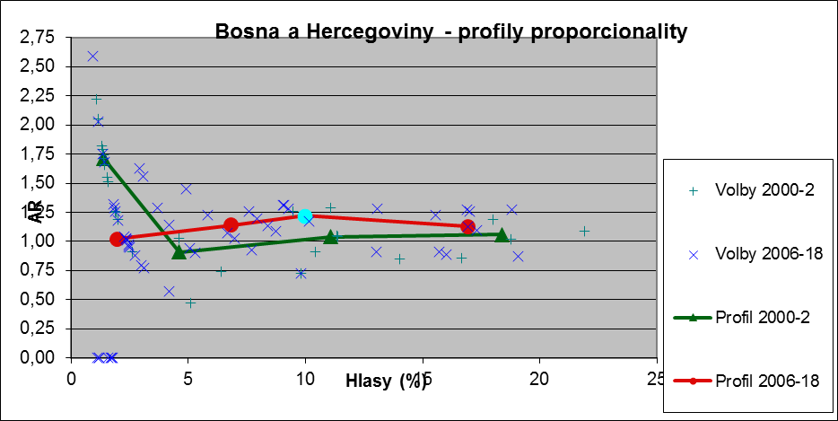
Příloha 2b

Slide 11
Příloha 2c

Slide 12
Rumunská reforma 2008
(Možná) až příliš sofistikovaný systém s nečekaným účinkem
Cíl: zvýšit vazbu mezi voličem a zvoleným kandidátem při současném zachování poměrnosti celkových výstupů voleb
Prostředek. Velmi specifická varianta personalizovaného poměrného volebního systému
  klasický MMP přidělí (fixní) část mandátů většinově, ale o výsledku rozhodne poměrná distribuce
  rumunská varianta umožňuje, aby byly většinově přiděleny všechny mandáty, ovšem teoreticky nemusí být přidělen ani jeden

Slide 13
Parametry reformy
Rumunsko rozděleno na jednomandátové obvody (první úroveň), každý obvod součástí staršího vícemandátového obvodu (druhá úroveň)
Volič hlasuje pro jednoho z kandidátů v jednomandátovém obvodu
Mandát získává na první úrovni kandidát pouze se ziskem nadpoloviční většiny hlasů v obvodu
Nepřidělené mandáty posléze rozděleny na druhé (regionální) úrovni a třetí (celostátní) úrovni poměrně
Další skrutinia přihlížejí k tomu, kolik hlasů získal kandidát ve svém obvodu

Slide 14
Hypotetický příklad
Desetimandátový regionální obvod, strany A, B a C, rozdělený na deset jednomandátových obvodů (první úroveň)
Kandidát strany A zvítězil nadpoloviční většinou ve dvou obvodech, kandidát strany C v jednom obvodě, v regionu zbývá rozdělit 7 mandátů
V regionu získaly strany A a B 40 % hlasů a strana C 20 %, tj. měly by mít celkem strana A a B po 4 mandátech a strana C 2 mandáty
Tj. straně A se doplní 2 mandáty, straně B 4 mandáty a straně C 1 mandát

Slide 15
Personalizace v hypotetickém příkladu
7 mandátů z druhého (regionálního) skrutinia se postupně dělí mezi strany tak, aby:
  z každého jednomandátového obvodu byl zvolen jen jeden kandidát, přednost má u kandidát s vyšším počtem hlasů před kandidátem s nižším počtem hlasů zvýhodněni jsou kandidáti, kteří své straně přinesli více hlasů, a je vyšší pravděpodobnost, že bude zvolen kandidát z prvního místa svého jednomandátového obvodu
Okolnosti, které umožní zvolení kandidáta, který nebyl ve svém obvodu první:
  strana s větším počtem vítězství vyčerpá celkový počet mandátů, které má získat (např. kdyby strana A měla nejsilnějšího kandidáta v pěti obvodech, přičemž ale v příkladu má dostat jen 4 mandáty)
  některý z kandidátů na druhém (třetím…) místě má více hlasů než kandidát stejné strany, který byl ve svém obvodu první
  mandát v daném obvodu již připadl kandidátovi jiné strany, který byl ale až druhý

Slide 16
Dva problémy/chyby v systému
Menší problém – ne všechny mandáty byly obsazeny vítězi z daných obvodů, tj. část voličů ne zcela pochopila, proč je jejich obvod reprezentován druhým (třetím…) kandidátem
Do budoucna i větší problém (projeví se v roce 2012) – systém umožňuje „nakynutí“ parlamentu:
  Minimální počet poslanců byl 315 + (až) 18 mandátů pro menšiny
  V roce 2012 bylo zvoleno 412 poslanců (bez menšinových 394)
Hlavním důvodem drtivé vítězství unie PSD a PSL (58,63 % hlasů, 273, tj. 66,26 % mandátů)

Slide 17
Vznik přesahujících mandátů v systému
Zpět k hypotetickému příkladu
  Desetimandátový regionální obvod, strany A, B a C, rozdělený na deset jednomandátových obvodů (první úroveň)
  Kandidát strany A zvítězil nadpoloviční většinou v šesti obvodech, kandidát strany C v jednom obvodě, v regionu zbývá rozdělit 3 mandáty
  V regionu získala strana A 50 % hlasů, strana B 40 % hlasů a strana C 10 %, tj. měly by mít celkem strana A 5, strana B 4 mandát a strana C 1 mandát
  Strana A ale získala 6 mandátů v obvodech, k tomu strana B dostane 4 mandáty a straně C zůstane její 1 mandát = dohromady 11 mandátů v obvodě

Slide 18
Příloha 1
(příklad distribuce mandátů na regionální úrovni dle rumunského volebního zákona z roku 2008)
Desetimandátový regionální obvod, rozdělený na deset jednomandátových obvodů (1-10), strany A, B a C, celkem by v regionální obvodě měly získat strany A a B 4 a strana C 2 mandáty
  přiděleny tři přímé mandáty (P) v obvodech 3, 4 a 9, kde vítěz získal nadpoloviční většinu
  strana A má 2 a strana C 1 přímý mandát; zbývá přidělit 7 mandátů (2 x A, 4 x B a 1 x C),
  nezvolení kandidáti jsou seřazeni dle počtu hlasů
  první ze sedmi mandátů (1) získá v obvodě 6 kandidát strany B (4800 je aktuálně nejvíce)
  druhý získá kandidát strany B v obvodě 5 za 4600 hlasů
  kandidát strany A v obvodě 6 (4600 hlasů, aktuálně nejvíce) je vyřazen, obvod 6 je již zastoupen kandidátem strany B, totéž se stane jeho kolegovi v obvodě 5 (4400 hlasů)
  třetí a čtvrtý mandát získají kandidáti strany B v obvodech 10 a 2, strana získala své čtyři mandáty
  pátý mandát získá kandidát strany A v obvodě 1, i když byl druhý – silnější byl kandidát strany B, která ale již nemá dostat další mandáty
  šestý mandát získá kandidát strany A v obvodě 7 (měl sice silnějšího kolegu v obvodě 2, ale ten již byl zastoupen stranou B), strana A naplnila své čtyři mandáty
  sedmý mandát musí připadnout straně C (musí dostat druhý mandát) a obvodu 8 (ještě zde nebyl zvolen poslanec), zvolen je tak kandidát, který byl v obvodě až třetí
  z 10 mandátů byly 3 přiděleny jako přímé, 5 získali kandidáti na prvním a po jednom z druhého a třetího místa
Obvod/Strana | A | B | C
1 | 4100 (5) | 4200 | 2000
2 | 3600 | 4300 (4) | 1900
3 | 5200 (P) | 4000 | 1100
4 | 5100 (P) | 4400 | 600
5 | 4400 | 4600 (2) | 1600
6 | 4600 | 4800 (1) | 500
7 | 3500 (6) | 3400 | 2100
8 | 3200 | 3000 | 2400 (7)
9 | 3000 | 2900 | 6000 (P)
10 | 3300 | 4400 (3) | 1800
Celkem | 40000 | 40000 | 20000

Slide 19
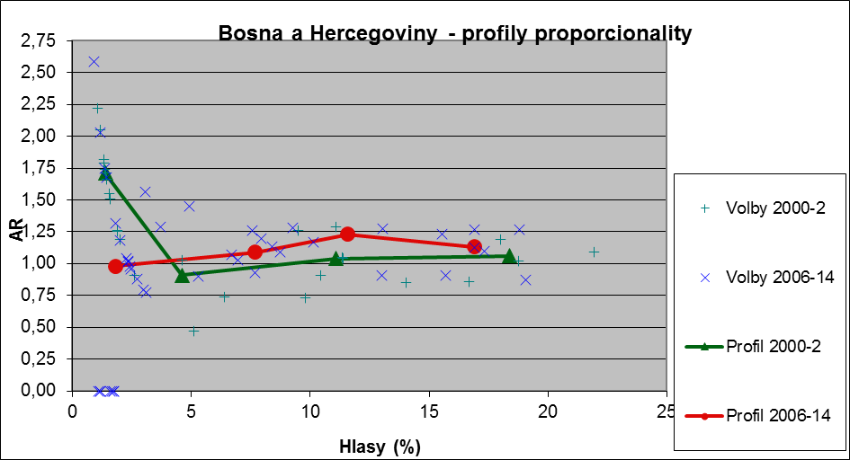
Příloha 2
Grafy promítané v rámci přednášky

